Slide 1
История одного автотеста
Autotest story

Slide 2
Компетенции
Выпускник отделения «Автоматизация тестирования» в Школе тестирования компании Яндекс
Опыт работы автоматизатором тестирования чуть более 1,5 лет (разрабатывал автотесты для веб приложения и для сервера по REST API)

Slide 3
Содержание
Начало истории
Автоматизация тест кейса
Поставщик тестовых данных
Фотофиниш
Работа с БД
Логирование
Запуск автотеста по требованию
Многопоточное выполнение автотестов
Ускорение выполнения автотестов
Интеграция с системой управлением тестирования

Slide 4
Глава 1. Начало Истории

Slide 5
Процессы, которые могут быть автоматизированными:
Регрессионное тестирование
Дымовое тестирование
Нагрузочное тестирование
Тестирование производительности
Тестирование методом белого ящика (с помощью инструментов модульного тестирования)

Slide 6
Наиболее подходящие сценарии, где можно применить автоматизацию:
Часто используемая функциональность, риски от ошибок в которой достаточно высоки
Рутинные операции, такие как переборы данных
Проверка валидационных сообщений
Проверка данных, требующих точных математических расчетов

Slide 7
Тестирование веб-приложения

Slide 8

Инструментарий
Библиотека для модульного тестирования
программного обеспечения на языке Java

Slide 9

Инструментарий
Инструмент для автоматизации
действий веб-браузера

Slide 10
Selenium architecture
Selenium
client
library
Selenium
server
Real
browser
Jsonwire protocol over HTTP
Browser webdriver

Slide 11
Selenium webdriver workflow
Webdriver setUp
Test script
Webdriver tearDown

Slide 12
JUnit test workflow
Before test (setUp)
Test
After test (tearDown)

Slide 13
Selenium
JUnit
Webdriver setUp
Before test (setUp)
Test script
Test
Webdriver tearDown
After test (tearDown)

Slide 14
Selenium + JUnit пример кода
public class OneStoryTest { @Before public void setUp() { // webdriver setUp } @Test public void test() { // test implementation } @After public void tearDown() { // webdriver tearDown } }
Дублирование кода
Сложно поддерживать

Slide 15


Slide 16
JUnit ExternalResource
public abstract class ExternalResource implements TestRule { protected void before() throws Throwable { } protected void after() { }
}

Slide 17
Webdriver Rule
public class WebdriverRule extends ExternalResource { @Override protected void before() throws Throwable { // driver setUp } @Override protected void after() { // driver tearDown } }

Slide 18
Selenium + JUnit пример кода
public class OneStoryTest { @Rule public WebdriverRule webdriverRule = new WebdriverRule(); @Test public void test() { // test implementation }
}

Slide 19


Slide 20
Глава 2. Автоматизация тест кейса

Slide 21
Тест кейс
Шаги:
Открыть страницу с блоком поиска
Ввести текст в строку запроса
Нажать кнопку "Найти“
Ожидаемый результат:
Открылась страница результатов поиска
В блоке поиска отображается введённый ранее текст в строку запроса

Slide 22
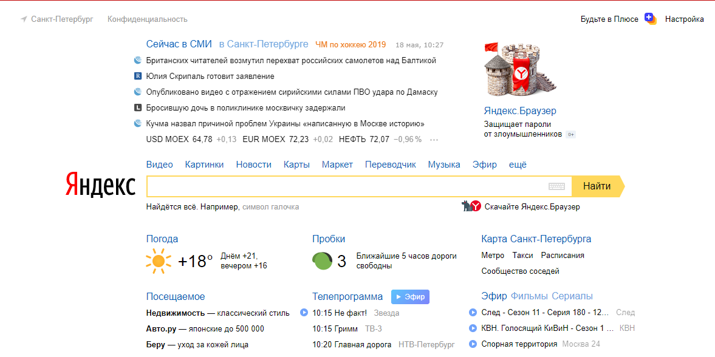
Page Object pattern

Slide 23
Page Object pattern
public class MainPage { WebElement inputSearch; WebElement buttonSearch; WebElement linkVideo; WebElement linkPictures; WebElement linkNews; WebElement linkMaps; WebElement linkMarket; WebElement linkTranslate;
… }

Slide 24
Page Object pattern

Slide 25
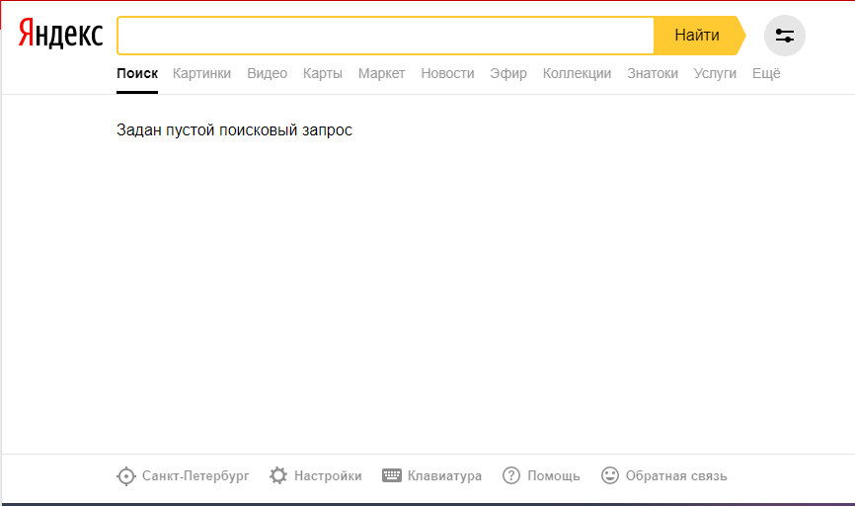
Page Object pattern

Slide 26
Page Object pattern
public class SearchBlock {
WebElement inputSearch; WebElement buttonSearch;
}

Slide 27
Page Object pattern
public class MainPage { WebElement inputSearch; WebElement buttonSearch; WebElement linkVideo; WebElement linkPictures; WebElement linkNews; WebElement linkMaps; WebElement linkMarket; WebElement linkTranslate;
… }

Slide 28
Page Object pattern
public class MainPage { SearchBlock searchBlock;
WebElement linkVideo; WebElement linkPictures; WebElement linkNews; WebElement linkMaps; WebElement linkMarket; WebElement linkTranslate;
… }

Slide 29
Page Object pattern
WebElement
Объект в WebDriver API, который представляет DOM (Document Object Mode) элемент на веб-странице
Page Object pattern
Создание класса в проекте автотестов, который объединяет в себе все необходимые WebElement’ы для одной веб-страницы
Page Block pattern
Создание класса в проекте автотестов, который объединяет в себе набор WebElement’ов, которые могут повторяться на разных веб-страницы. Обычно является частью класса, описывающего веб-страницу.

Slide 30
Поиск веб-элемента на странице
Css selector
body > table > tbody > tr.b-table__row.layout__search > td > form > div.search2__button > button
XPath
/html/body/table/tbody/tr[2]/td/form/div[2]/button

Slide 31
Поиск веб-элемента на странице
Css selector
body > table > tbody > tr.b-table__row.layout__search > td > form > div.search2__button > button
Css selector
.search2__button > button

Slide 32

Пользовательские шаги
Ввести текст
Нажать «Найти»

Slide 33
Пользовательские шаги
public class SearchSteps { private SearchBlock searchBlock; public SearchSteps inputSearch (String text) {
// send text to input element } public SearchSteps clickButtonSearch() {
// send command to click button }
}

Slide 35
Глава 3. Поставщик тестовых данных

Slide 36
Тестовые данные
@Test public void test() {
webdriverRule.getUrl("https://yandex.ru"); searchSteps .inputSearchRequest("Hello world") .clickButtonSearch();
}

Slide 37
Запускать тест с набором тестовых данных

Slide 38
Junit parameters
@RunWith(Parameterized.class) public class OneStoryTest {
@Parameterized.Parameters public static Collection<Object[]> data() { return Arrays.asList(new Object[][] {
{"Hello world"}, {"Байкал"}, {"Исаакиевский собор"} }); @Parameterized.Parameter public String requestString; @Test public void test() { // test steps } }

Slide 39
Недостатки Junit parameters
Нельзя задать параметры для определённого теста
Обязательно нужно объявить метод поставщика тестовых данных внутри тестового класса

Slide 40
TNG JUnit Data Provider
@RunWith(DataProviderRunner.class) public class OneStoryTest { @DataProvider public static Object[][] getDataset() { Object[][] parameters = { {"Hello world"}, {"Байкал"}, {"Исаакиевский собор"} }; return parameters; } @Test @UseDataProvider("getDataset") public void test(String requestString) { // test steps } }

Slide 41
TNG JUnit Data Provider
@RunWith(DataProviderRunner.class) public class OneStoryTest { @Test @UseDataProvider(
location = DatasetProvider.class,
value = "getDataset“
) public void test(String requestString) {
// test steps
} }

Slide 42
TNG JUnit Data Provider
public class DatasetProvider {
@DataProvider public static Object[][] getDataset() { Object[][] parameters = { {"Hello world"}, {"Байкал"}, {"Исаакиевский собор"} }; return parameters; }
}

Slide 43
Какие есть недостатки?

Slide 44
TNG JUnit Data Provider
public class DatasetProvider {
@DataProvider public static Object[][] getDataset() { Object[][] parameters = { {"Hello world"}, {"Байкал"}, {"Исаакиевский собор"} }; return parameters; }
}
Тестовые данные хранятся в исходном коде

Slide 45
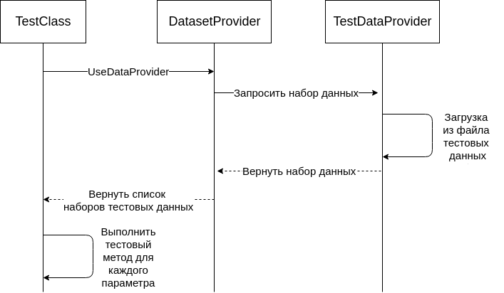
Хранение данных в файле

Slide 46
Как сопоставить тестовые данные для конкретного автотеста?

Slide 47
CaseId
Case Id
Уникальный индентификатор тестового кейса
Аннотация CaseId
@Retention(RetentionPolicy.RUNTIME) @Target(ElementType.METHOD) public @interface CaseID { String value(); }

Slide 48
CaseId
@RunWith(DataProviderRunner.class) public class OneStoryTest { @Test
@CaseID("1") @UseDataProvider(
location = DatasetProvider.class,
value = "getDataset“
) public void test(String caseID, Dataset dataset) {
// test steps
} }

Slide 49
Модель тестовых данных
Автотест
Тестируемое
приложение
Входные данные
Выходные данные

Slide 50
Модель тестовых данных
{ "caseID": "1", "sets": [ { "input": { "request": "hello world" }, "output": { "request": "hello world" } },
{…}
]
}

Slide 52
Глава 4. Фотофиниш

Slide 53
Почему падают автотесты?
Ошибка в автотесте
Найден баг

Slide 54
Как поставить диагноз?
Запустить автотест ещё раз
Посмотреть логи/отчёт
Попробовать воспроизвести вручную

Slide 55

Эх… не воспроизводится…

Slide 56
Как поставить диагноз?
Запустить автотест ещё раз
Посмотреть логи/отчёт
Попробовать воспроизвести вручную
Посмотреть скриншот с ошибкой

Slide 57
Как сделать фото
TestWatcher Rule

Slide 58
Как сделать фото
public abstract class TestWatcher implements TestRule { protected void succeeded(Description description) { } protected void failed(Throwable e, Description description) { } protected void starting(Description description) { } protected void finished(Description description) { } }

Slide 59
Как сделать фото
public class WebScreenshotRule extends TestWatcher { private WebDriver webDriver; @Override protected void failed(Throwable e, Description description) { byte[] screenshot = takeScreenshot(); save(screenshot); }
private byte[] takeScreenshot() { TakesScreenshot ts = (TakesScreenshot) webDriver; return ts .getScreenshotAs(OutputType.BYTES); } }

Slide 60
WebScreenshotRule зависит от WebDriver (WebDriverRule)

Slide 61
Rule chain
OuterRule
Test
method
InnerRule

Slide 62
Rule chain
@RunWith(DataProviderRunner.class) public class OneStoryTest { public WebdriverRule webdriverRule = new WebdriverRule(); @Rule public RuleChain webRuleChain =
RuleChain .outerRule(webdriverRule) .around(new WebScreenshotRule(webdriverRule.getDriver()));
// omitted code
}

Slide 64
Глава 5. Работа с БД

Slide 65
Подготовка БД к тестированию
Автотест
Тестируемое
приложение
Входные данные
Выходные данные
БД
Подготовка БД к тестированию

Slide 66
Workflow
Старт
Теста
Подготовка БД к тестированию
Тестовые
Шаги
JUnit Rule

Slide 67
TestRule vs MethodRule

Slide 68
TestRule vs MethodRule
public interface TestRule { Statement apply(
Statement var1,
Description var2); }
public interface MethodRule { Statement apply(
Statement var1,
FrameworkMethod var2,
Object var3); }

Slide 69
TestRule vs MethodRule
public class DataProviderFrameworkMethod extends FrameworkMethod
{
final int idx; final Object[] parameters; final String nameFormat;
}

Slide 70
Database Rule
public abstract class TestWatcherRule
implements MethodRule { protected void starting(
FrameworkMethod frameworkMethod) {
}
}

Slide 71
Database Rule
public class DatabaseRule extends TestWatcherRule { @Override protected void starting(
FrameworkMethod frameworkMethod)
{
var parameters = extract(frameworkMethod); var dataset = getDataset(parameters); handleDatabaseData(dataset);
}

Slide 72
Структура данных для SQL запросов
Структура данных
(XML, JSON)
SQL запрос

Slide 73
Структура данных для SQL запросов
"database": { "update": [ { "table": "testtable", "set": { "field2": "value2", "field3": "value3" }, "where": { "field1": "value1" } } ]
}
"database": { "delete": [ { "from": "another_table", "where": { "field1": "value1" } } ] }

Slide 74
Модель данных
private static class UpdateStatement { private String table; private Map<String, String> set; private Map<String, String> where; public Map<Field<?>, ?> getWhereAsField() { // code is omitted } }

Slide 75
JOOQ
private void updateDB(Map<String, Object> dbData) { List<UpdateStatement> updateStatementList = <…>
for(UpdateStatement statement : updateStatementList )
{ update(table(name(statement.table))) .set(statement.set) .where(condition(statement. getWhereAsField())) .execute(); }
}

Slide 77
Глава 6. Логирование

Slide 78
Логирование автотестов
Логирование входных параметров
Логирование состояний теста (начался, завершился)
Логирование результата теста
Распространялось все автотесты

Slide 79
Logger Rule
public class LoggerRule extends TestWatcherRule { @Override protected void starting(
FrameworkMethod frameworkMethod) { Object[] parameters = extract(frameworkMethod); logDataset(parameters); }
}

Slide 80
Logger Rule
public class LoggerRule extends TestWatcherRule { @Override protected void failed(Throwable e, FrameworkMethod fMethod) { if (e instanceof AssertionError) { logFinishStatus(fMethod.getName(), "fail"); } else { logFinishStatus(fMethod.getName(), "error"); } }
}

Slide 81
Logger Rule
public class LoggerRule extends TestWatcherRule { @Override protected void succeeded(
FrameworkMethod fMethod) { logFinishStatus(fMethod.getName(), "success"); }
}

Slide 82
Log token
public class LogService { private static final String UUID_KEY = "UUID"; public void generateUUID() { MDC.put(UUID_KEY, UUID.randomUUID().toString()); } public void clearUUID() { MDC.remove(UUID_KEY); }
}

Slide 83
Пример вывода лога
2019-05-11 11:52:45.168 [INFO ][be815225-9339-4cd4-9db9-6d35371ba86f] - Starting : test[CaseID:1](0)
2019-05-11 11:52:45.182 [INFO ][be815225-9339-4cd4-9db9-6d35371ba86f] - Dataset: input: {request=hello world} output: {request=hello world}
2019-05-11 11:52:52.809 [INFO ][be815225-9339-4cd4-9db9-6d35371ba86f] - Test result : success
2019-05-11 11:52:52.810 [INFO ][be815225-9339-4cd4-9db9-6d35371ba86f] - Finish : test[CaseID:1](0)

Slide 85
Глава 7. Запуск автотеста по требованию

Slide 86
Запуск автотеста по требованию
Поиск нужного автотеста и его запуск
Любой пользователь может запустить автотест
Можно запускать автотесты на разных компьютерах

Slide 87
Workflow
Указание CaseId как аргумента командной строки
Поиск всех классов, где над методами есть @Test и @CaseID
Запуск теста с указанным CaseId

Slide 88
Указание CaseId как аргумента командной строки
Входные параметры
Аргумент
командной строки
Системное свойство

Slide 89

Поиск всех классов, где над методами есть @Test и @CaseID

Slide 90
Поиск всех классов, где над методами есть @Test и @CaseID
private List<Class<?>> getTestClasses(String packageName) { ClassGraph classGraph =
new ClassGraph().enableAllInfo().whitelistPackages(packageName);
try(ScanResult scanResult = classGraph.scan()){
return scanResult .getAllClasses() .filter(classInfo -> classInfo.hasMethodAnnotation(Test.class.getName()) && classInfo.hasMethodAnnotation(CaseID.class.getName())) .loadClasses(); }
}

Slide 91
Запуск теста с указанным CaseId
Только запускает
public class JUnitCore {
public Result run(Class... classes) { … }
public Result run(Request request) { ... }
}
Сортирует
Фильтрует
Запускает

Slide 92
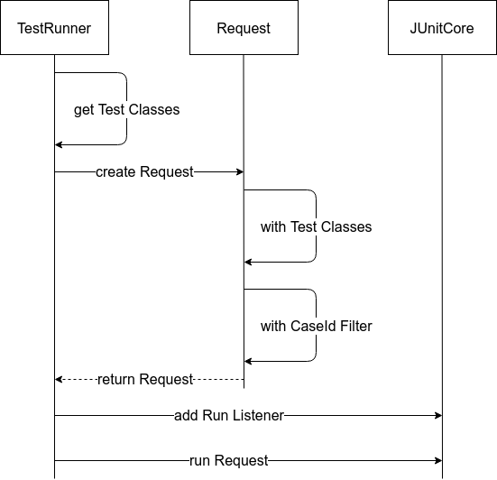

Slide 93
Test CaseId Filter
public class TestCaseFilter extends Filter {
private List<String> testRunCaseIDs;
@Override public boolean shouldRun(Description description) { String methodCaseID = getMethodCaseID(description); return testRunCaseIDs.contains(methodCaseID); } }

Slide 94
JUnit RunListener
Сбор информации о запуске Test Run'а
Общее время выполнения
Список CaseId для которых не были запущенны автотесты

Slide 95
JUnit RunListener
public class TestRunnerListener extends RunListener { private LocalTime startTime; private List<String> caseIDs; @Override public void testRunStarted(Description description) { startTime = LocalTime.now(); } @Override public void testFinished(Description description) { caseIDs.remove(getMethodCaseID(description)); } }

Slide 96
JUnit RunListener
public class TestRunnerListener extends RunListener { private LocalTime startTime; private List<String> caseIDs; @Override public void testRunFinished(Result result) { summary(result); logMismatchCaseID(); }
}

Slide 97
JUnit RunListener
public class TestRunnerListener extends RunListener { private void summary(Result result) { logger.info("Summary :"); logger.info("Test Run is complete."); logger.info("Test count : {}", result.getRunCount()); logger.info("Test Run duration : {}", getTestRunDuration()); }
private void logMismatchCaseID() { if (!caseIDs.isEmpty()) { logger.warn("CaseID which doesn't run :"); logger.warn(caseIDs.toString()); } } }

Slide 99
Глава 8. Многопоточное выполнение автотестов

Slide 100
Знакомые ситуации в карикатуре

Slide 101
Ситуация 1

Slide 102

Тестировщик
Чуваки, зацените!
Я в НОВОЙ фиче баг нашёл!

Slide 103

Менеджер проекта
Разработчик фичи
Инженер тех. поддержки
Опять заказчику писать подождать ещё «чуть-чуть»?!
В моем коде?! Не может быть!
Шутишь?! Релиз уже завтра!

Slide 104
Ситуация 2

Slide 105

Сообщение о готовности релиза

Slide 106
Обнаружилось:
нужно включить ВАЖНУЮ задачу
в уходящий релиз

Slide 107
Но кое-кто об этом ещё не знает…

Slide 108

Тестировщик
Инженер тех. поддержки
Релиз кандидат прошёл тесты.
Можно выпускать!
Заказчик интересуется, когда будет релиз?

Slide 109

Менеджер проекта
Тестировщик
Разработчик задачи
Хфрфшфффф
Нужно протестировать билд с ВАЖНОЙ задачей

Slide 110
Важно получить обратную связь максимально быстро

Slide 111
JUnit Computer
Представляет стратегию выполнения Test Runner
Computer
Serial
Parallel

Slide 112
Parallel computer
public class ParallelComputer extends Computer { private static Runner parallelize(Runner runner) { if (runner instanceof ParentRunner) { ((ParentRunner)runner).setScheduler(new RunnerScheduler() { … }); } return runner; }

Slide 113
Run scheduler
new RunnerScheduler() { private final ExecutorService fService = Executors.newCachedThreadPool(); public void schedule(Runnable childStatement) { this.fService.submit(childStatement); } public void finished() { try { this.fService.shutdown(); this.fService.awaitTermination(9223372036854775807L, TimeUnit.NANOSECONDS); } catch (InterruptedException var2) { var2.printStackTrace(System.err); } } }

Slide 114
Run scheduler
public class TestRunnerScheduler implements RunnerScheduler { private ExecutorService executor = ExecutorsFactory.getFixedThreadPool(); private long mainThreadID; @Override public void schedule(Runnable childStatement) { executor.execute(childStatement); } @Override public void finished() { if (Thread.currentThread().getId() == mainThreadID) { waitForTestEnd(); } }
}

Slide 115
Run scheduler
public class TestRunnerScheduler implements RunnerScheduler { private AtomicInteger scheduleRunner = new AtomicInteger(0);
private void waitForTestEnd() { waitScheduleTest(); shutdown(); }
private void waitScheduleTest() throws InterruptedException { while (scheduleRunner.get() != 0) { TimeUnit.MILLISECONDS.sleep(500); } }
private void shutdown() throws InterruptedException { executor.shutdown(); executor.awaitTermination(9223372036854775807L, TimeUnit.NANOSECONDS); } }

Slide 116
Parallel computer
public class ParallelComputer extends Computer { private static Runner parallelize(Runner runner) { if (runner instanceof ParentRunner) { ((ParentRunner)runner).setScheduler(new RunnerScheduler() { … }); } return runner; }

Slide 118
Глава 9. Ускорение выполнения веб автотестов

Slide 119
Selenium webdriver workflow
Webdriver setUp
Webdriver setUp
Webdriver setUp
Webdriver setUp
Webdriver setUp
Test script
Test script
Test script
Test script
Test script
Webdriver tearDown
Webdriver tearDown
Webdriver tearDown
Webdriver tearDown
Webdriver tearDown

Slide 120
Selenium webdriver workflow
Webdriver setUp
Test script
1 сессия
Test script
Test script
Test script
Test script
Webdriver tearDown

Slide 121
Web Driver Factory

Slide 122
Web Driver Factory
public class WebdriverRule extends ExternalResource {
private WebDriver driver;
static {
Runtime
.getRuntime()
.addShutdownHook(new Thread(WebDriverPool.DEFAULT::dismissAll));
}
public WebdriverRule(String browserName) {
driver = WebDriverPool.DEFAULT.getDriver(...);
}
}

Slide 124
Thread 1
Thread 2
Webdriver setUp
Webdriver setUp
Test script
Test script
Test script
Test script
Test script
Test script
Test script
Test script
Test script
Test script
Webdriver tearDown
Webdriver tearDown

Slide 125
Глава 10. Интеграция с системой управлением тестирования

Slide 126
Результат автотеста в консоле
2019-05-21 15:02:35.639 [INFO ][2a49731b-f413-43de-bcf1-da35ba72ec96] - Starting : test[CaseID:2](0)
2019-05-21 15:02:35.674 [INFO ][2a49731b-f413-43de-bcf1-da35ba72ec96] - Dataset: input: {request=Ефремов Иван} output: {request=Ефремов Иван}
2019-05-21 15:02:35.675 [INFO ][2a49731b-f413-43de-bcf1-da35ba72ec96] - Database data : {}
2019-05-21 15:03:50.064 [INFO ][2a49731b-f413-43de-bcf1-da35ba72ec96] - Test result : success
2019-05-21 15:03:50.064 [INFO ][2a49731b-f413-43de-bcf1-da35ba72ec96] - Finish : test[CaseID:2](0)
2019-05-21 15:03:50.065 [INFO ][bb616ac3-2f06-4b48-8d81-8cd1ef8e228f] - Summary :
2019-05-21 15:03:50.065 [INFO ][bb616ac3-2f06-4b48-8d81-8cd1ef8e228f] - Test Run is complete.
2019-05-21 15:03:50.065 [INFO ][bb616ac3-2f06-4b48-8d81-8cd1ef8e228f] - Test count : 1
2019-05-21 15:03:50.071 [INFO ][bb616ac3-2f06-4b48-8d81-8cd1ef8e228f] - Test Run duration : 00:01:17.643

Slide 127
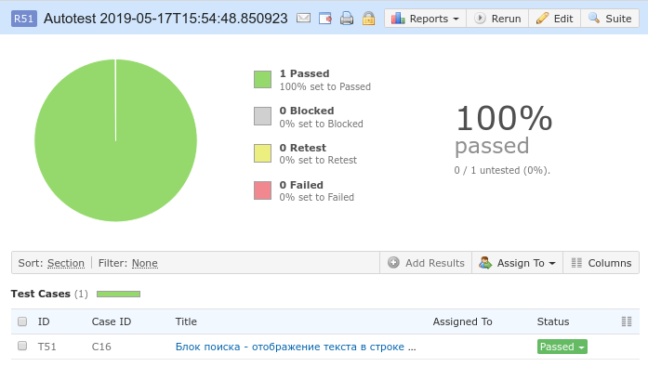
Результат автотеста в TestRail

Slide 128
Схема запуска автотестов
Запуск автотестов
Один автотест
Набор автотестов
caseId
suiteId

Slide 129
CaseProvider
<interface>
CaseProvider
<class> SimpleCaseProvider
<class> TestRailCaseProvider
caseId
suiteId

Slide 130
CaseProvider
public interface CaseProvider { List<String> getCaseID(); }
public class SimpleCaseProvider implements CaseProvider {
@Override public List<String> getCaseID() { if (isValidCaseID()) { List<String> caseIDs = new ArrayList<>(); caseIDs.add(CASE_ID_PROPERTY); return caseIDs; } return null; }}

Slide 131
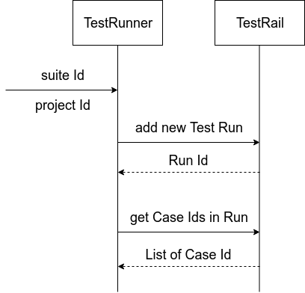
TestRailCaseProvider

Slide 132
TestRailCaseProvider
public class TestRailCaseProvider implements CaseProvider {
@Override
public List<String> getCaseID() {
runId = testRail.runs()
.add(Integer.valueOf(PROJECT_ID),
new Run()
.setSuiteId(Integer.valueOf(SUITE_ID))
.setName(NEW_TESTRUN_NAME + " " + LocalDateTime.now()))
.execute()
.getId();
return testRail.tests()
.list(runId).execute()
.stream()
.map(Test::getCaseId)
.map(caseID -> Integer.toString(caseID))
.collect(Collectors.toList());
} }

Slide 133
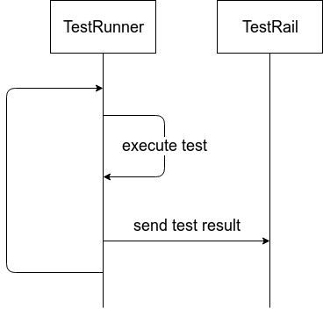
Result collector

Slide 134
Result collector
public class CollectResultListener extends RunListener {
private TestCaseManager<Result> testCaseManager;
private ConcurrentHashMap<String, Result> testResultMap;
@Override
public void testStarted(Description description) {
var result = getDefaultTestResult(description);
if (result.getCaseId() != null ) {
testResultMap.put(description.getMethodName(), result);
}
}
}

Slide 135
Result collector
public class CollectResultListener extends RunListener {
private TestCaseManager<Result> testCaseManager;
private ConcurrentHashMap<String, Result> testResultMap;
@Override
public void testFailure(Failure failure) {
String methodName = failure.getDescription().getMethodName();
if (testResultMap.containsKey(methodName)) {
var result = testResultMap.get(methodName);
var status = getFailStatus(failure.getException());
result.setStatusId(status);
result.setComment(failure.getMessage());
}
}
}

Slide 136
Result collector
public class CollectResultListener extends RunListener {
private TestCaseManager<Result> testCaseManager;
private ConcurrentHashMap<String, Result> testResultMap;
@Override
public void testFinished(Description description) {
if (testResultMap.containsKey(description.getMethodName())) {
var result = testResultMap.remove(description.getMethodName());
testCaseManager.addResult(result, getAttachment(description));
}
}
}

Slide 138
Экстра. Aвтотест API

Slide 139
Тест кейс
Шаги:
Отправить запрос Register на сервер
Ожидаемый результат:
Сервер вернул HTTP status 200
Сервер вернул CLIENT_SID
Имя пользователя в ответе совпадает с именем пользователя в запросе

Slide 140


Slide 141
Register autotest
RestAssured
.given()
.request()
.baseUri(URL_HOST).port(PORT)
.contentType(APPLICATION_JSON).accept(APPLICATION_JSON)
.body(requestBody)
.when()
.post(ENDPOINT)
.then()
.log().body()
.assertThat()
.statusCode(HttpStatus.SC_OK)
.and().content(CLIENT_SID, notNullValue())
.and().content(CLIENT_SID, not(equalTo("")))
.and().content(STR_CREATOR, equalTo("support"));
}

Slide 143

Спасибо за внимание!
Автор:
Владимир Полукеев
Ссылка на репозиторий:
https://github.com/DarrMirr/autotest-story
Санкт-Петербург, 2019 год

Slide 144

Готов ответить на вопросы!

